Slide 1



NHÀ XƯỞNG CHO THUÊ
DỰ ÁN:
NAM HƯNG PHƯỚC
2022
HUNGPHUOC CORP

Slide 2



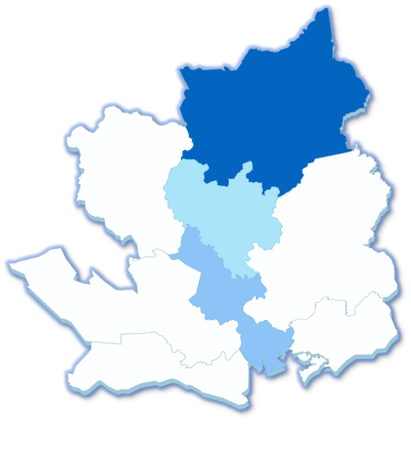















VỊ TRÍ XÂY DỰNG
KHU CÔNG NGHIỆP MINH HUNG-SIKICO
BÌNH PHƯỚC
TÂY NINH
BÌNH DƯƠNG
TP. HỒ CHÍ MINH
ĐỒNG NAI
LONG AN
VŨNG TÀU
TIỀN GIANG

Slide 3





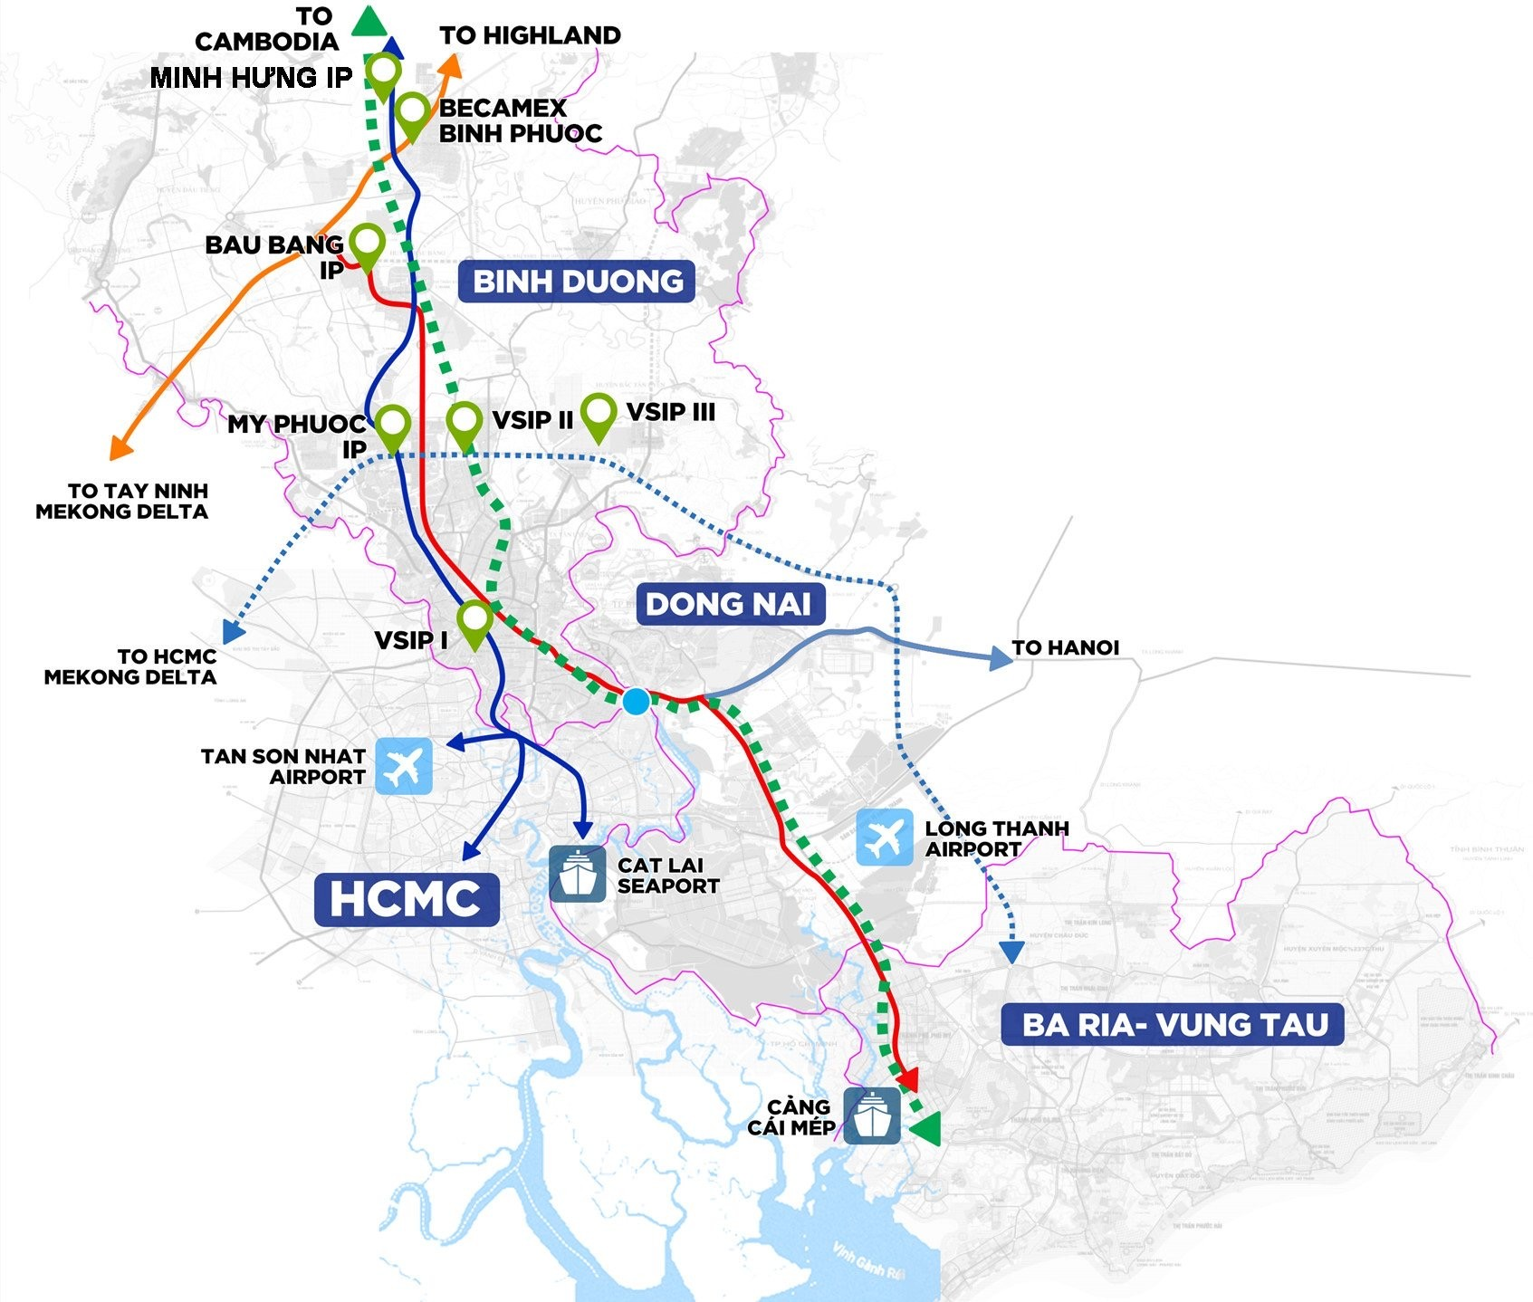








MẠNG LƯỚI GIAO THÔNG
MINH HUNG-SIKICO
TUYẾN ĐƯỜNG SẮT XUYÊN Á
TUYẾN ĐƯỜNG SẮT BẮC NAM
CAO TỐC MỸ PHƯỚC-TÂN VẠN QUỐC LỘ 13
ĐƯỜNG CAO TỐC HỒ CHÍ MINH

Slide 4
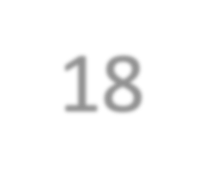

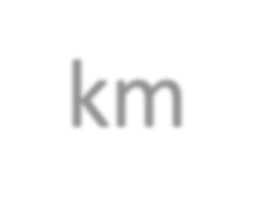

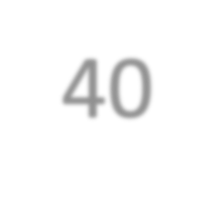

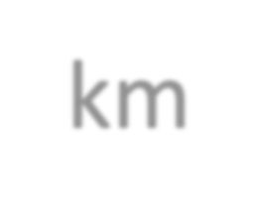


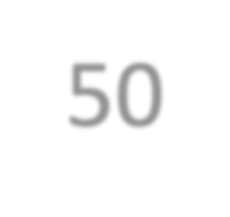


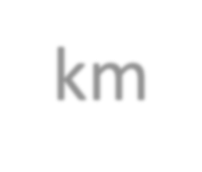
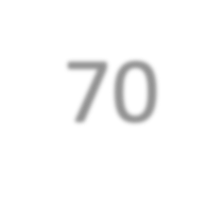







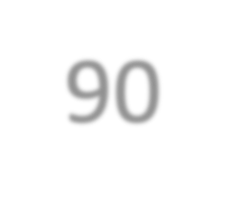
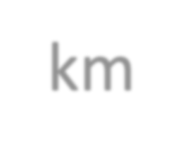

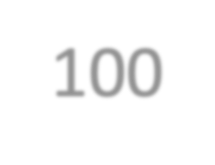


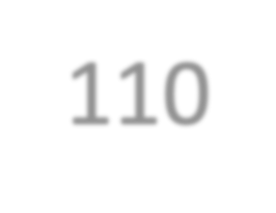


MẠNG LƯỚI GIAO THÔNG
18km
KCN BECAMEX BÌNH PHƯỚC
40km
KCN BÀU BÀNG
50km
KCN MỸ PHƯỚC
70km
TP. THỦ DẦU MỘT
KHU CÔNG NGHIỆP MINH HƯNG-SIKICO
90km
TP. HỒ CHÍ MINH
100km
SÂN BAY QUỐC TẾ TÂN SƠN NHẤT
110km
CẢNG CÁT LÁI

Slide 5













MÔI TRƯỜNG ĐẦU TƯ
NGUỒN NHÂN LỰC DỒI DÀO
NHÂN LỰC
NẮM BẮT CÔNG NGHỆ
CƠ SỞ HẠ TẦNG HOÀN THIỆN
CƠ SỞ HẠ TẦNG
ĐÁP ỨNG NƯỚC VÀ NĂNG LƯỢNG
CHI PHÍ ĐẦU TƯ THẤP
KHU CÔNG NGHIỆP MINH HƯNG-SIKICO
DỊCH VỤ TIỆN NGHI TOÀN DIỆN
MÔI TRƯỜNG
MÔI TRƯỜNG THÂN THIỆN
LỐI SỐNG NĂNG ĐỘNG

Slide 6
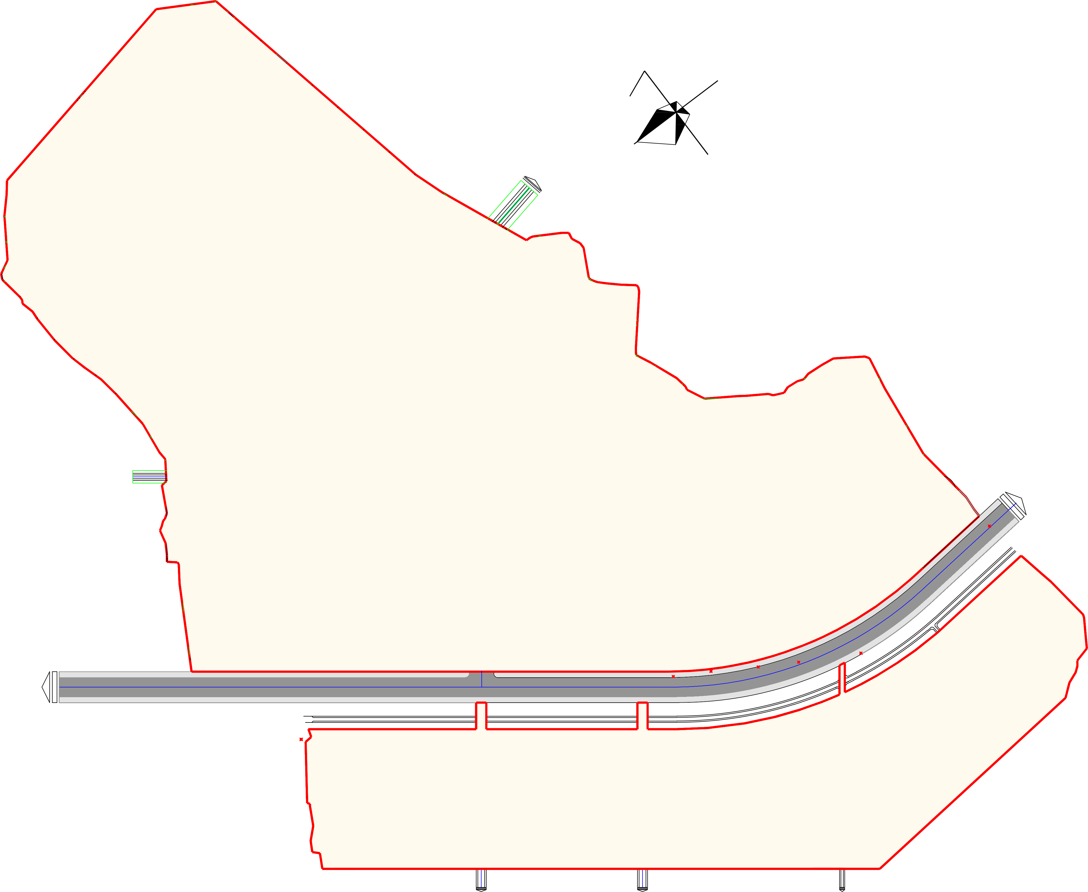
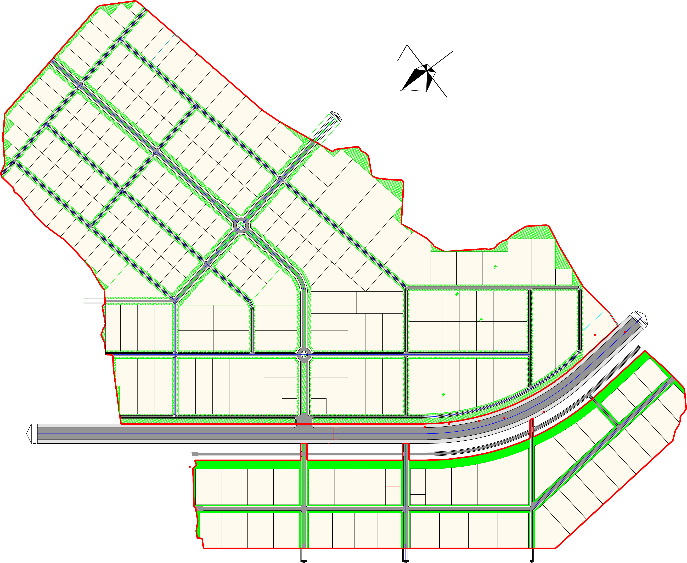


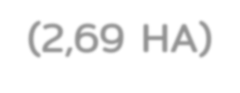
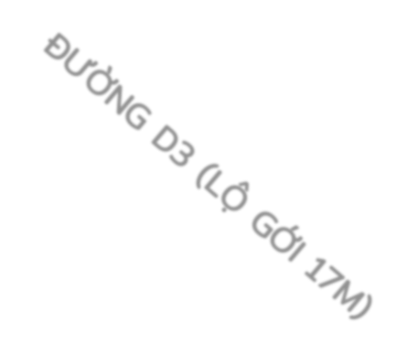






VỊ TRÍ XÂY DỰNG
VỊ TRÍ XÂY DỰNG
(2,69 HA)
ĐƯỜNG N1 (LỘ GỚI 17M)
ĐƯỜNG D3 (LỘ GỚI 17M)
ĐƯỜNG TRUNG TÂM (LỘ GỚI 42M)
KHU CÔNG NGHIỆP MINH HƯNG-SIKICO
655ha
(giai đoạn 1).
HƯỚNG QUỐC LỘ 13
(LỘ GỚI 42M)
ĐƯỜNG TRUNG TÂM
ĐƯỜNG D3 (LỘ GỚI 17M)
HƯỚNG XÃ ĐỒNG NƠ

Slide 7


ĐIỀU KIỆN TỰ NHIÊN
MÙA MƯA: THÁNG 5 – THÁNG 11
MÙA KHÔ: CUỐI THÁNG 11 – ĐẦU THÁNG 5
2 MÙA
CAO NHẤT (THÁNG 3, 4, 5): 37-37,2°C
THẤP NHẤT (THÁNG 12): 19°C
CHÊNH LỆCH NGÀY-ĐÊM: 7 - 9°C
NHIỆT ĐỘ BÌNH QUÂN 25,8 - 26,2°C
TRONG NGÀY : 6,2- 6,6 GIỜ
NHIỀU NHẤT: THÁNG 1 - THÁNG 4
ÍT NHẤT: THÁNG 7 - THÁNG 9
SỐ GIỜ NẮNG
KHÍ HẬU
LỚN NHẤT: 376MM - THÁNG 7
THẤP NHẤT: 200MM - THÁNG 2, 3
LƯỢNG MƯA

Slide 8

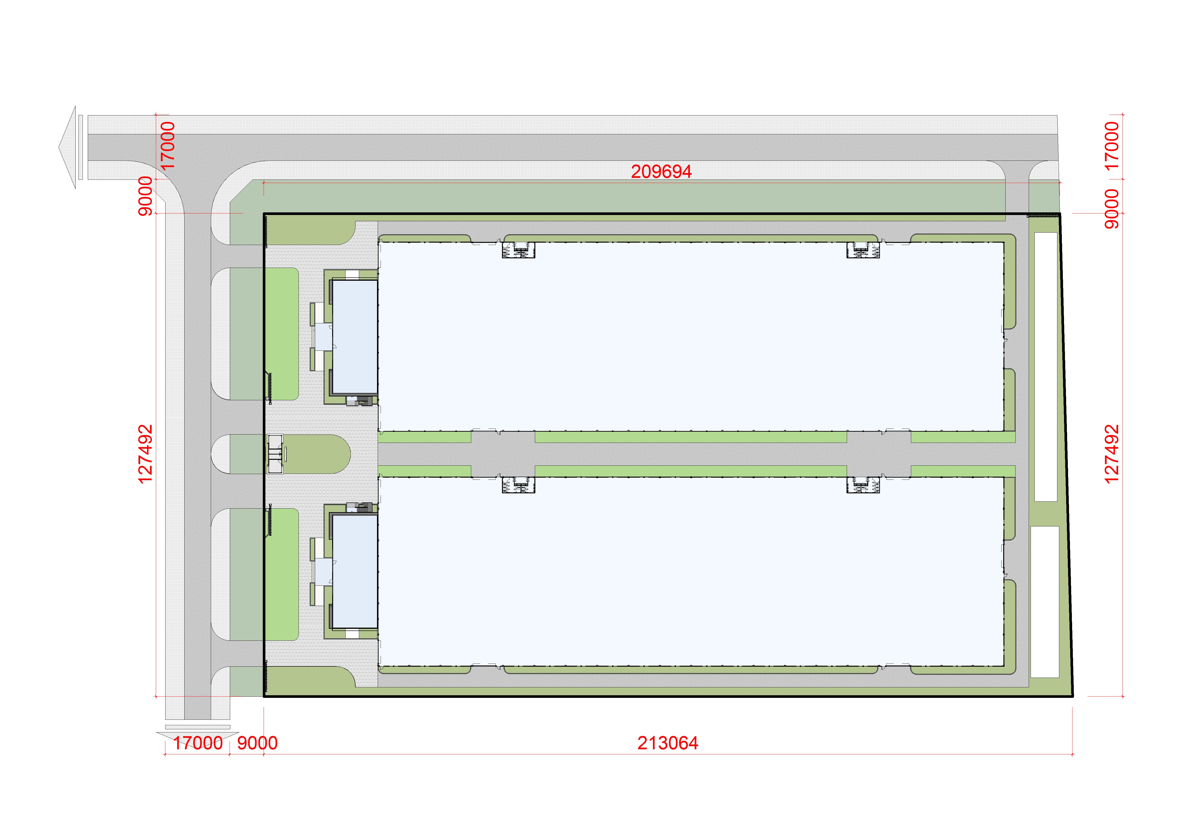
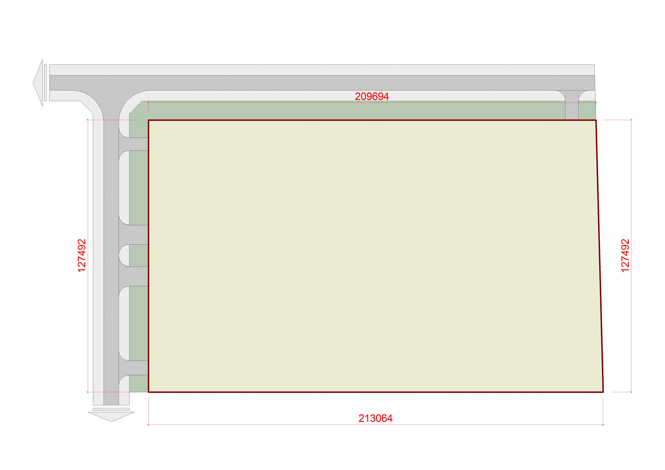


















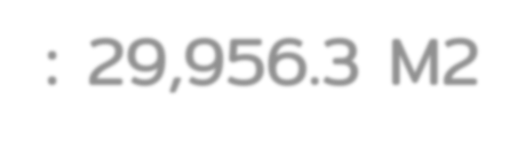













TỔNG THỂ
ĐƯỜNG N1 (LỘ GỚI 17M)
XƯỞNG A (50X165) 8250M2
VĂN PHÒNG A 426M2
HẠNG MỤC PHỤ
ĐƯỜNG D3 (LỘ GỚI 17M)
NHÀ BẢO VỆ 36M2
DIỆN TÍCH: 29,956.3 M2
XƯỞNG B (50X165) 8250M2
VĂN PHÒNG B 426M2
HẠNG MỤC PHỤ

Slide 9
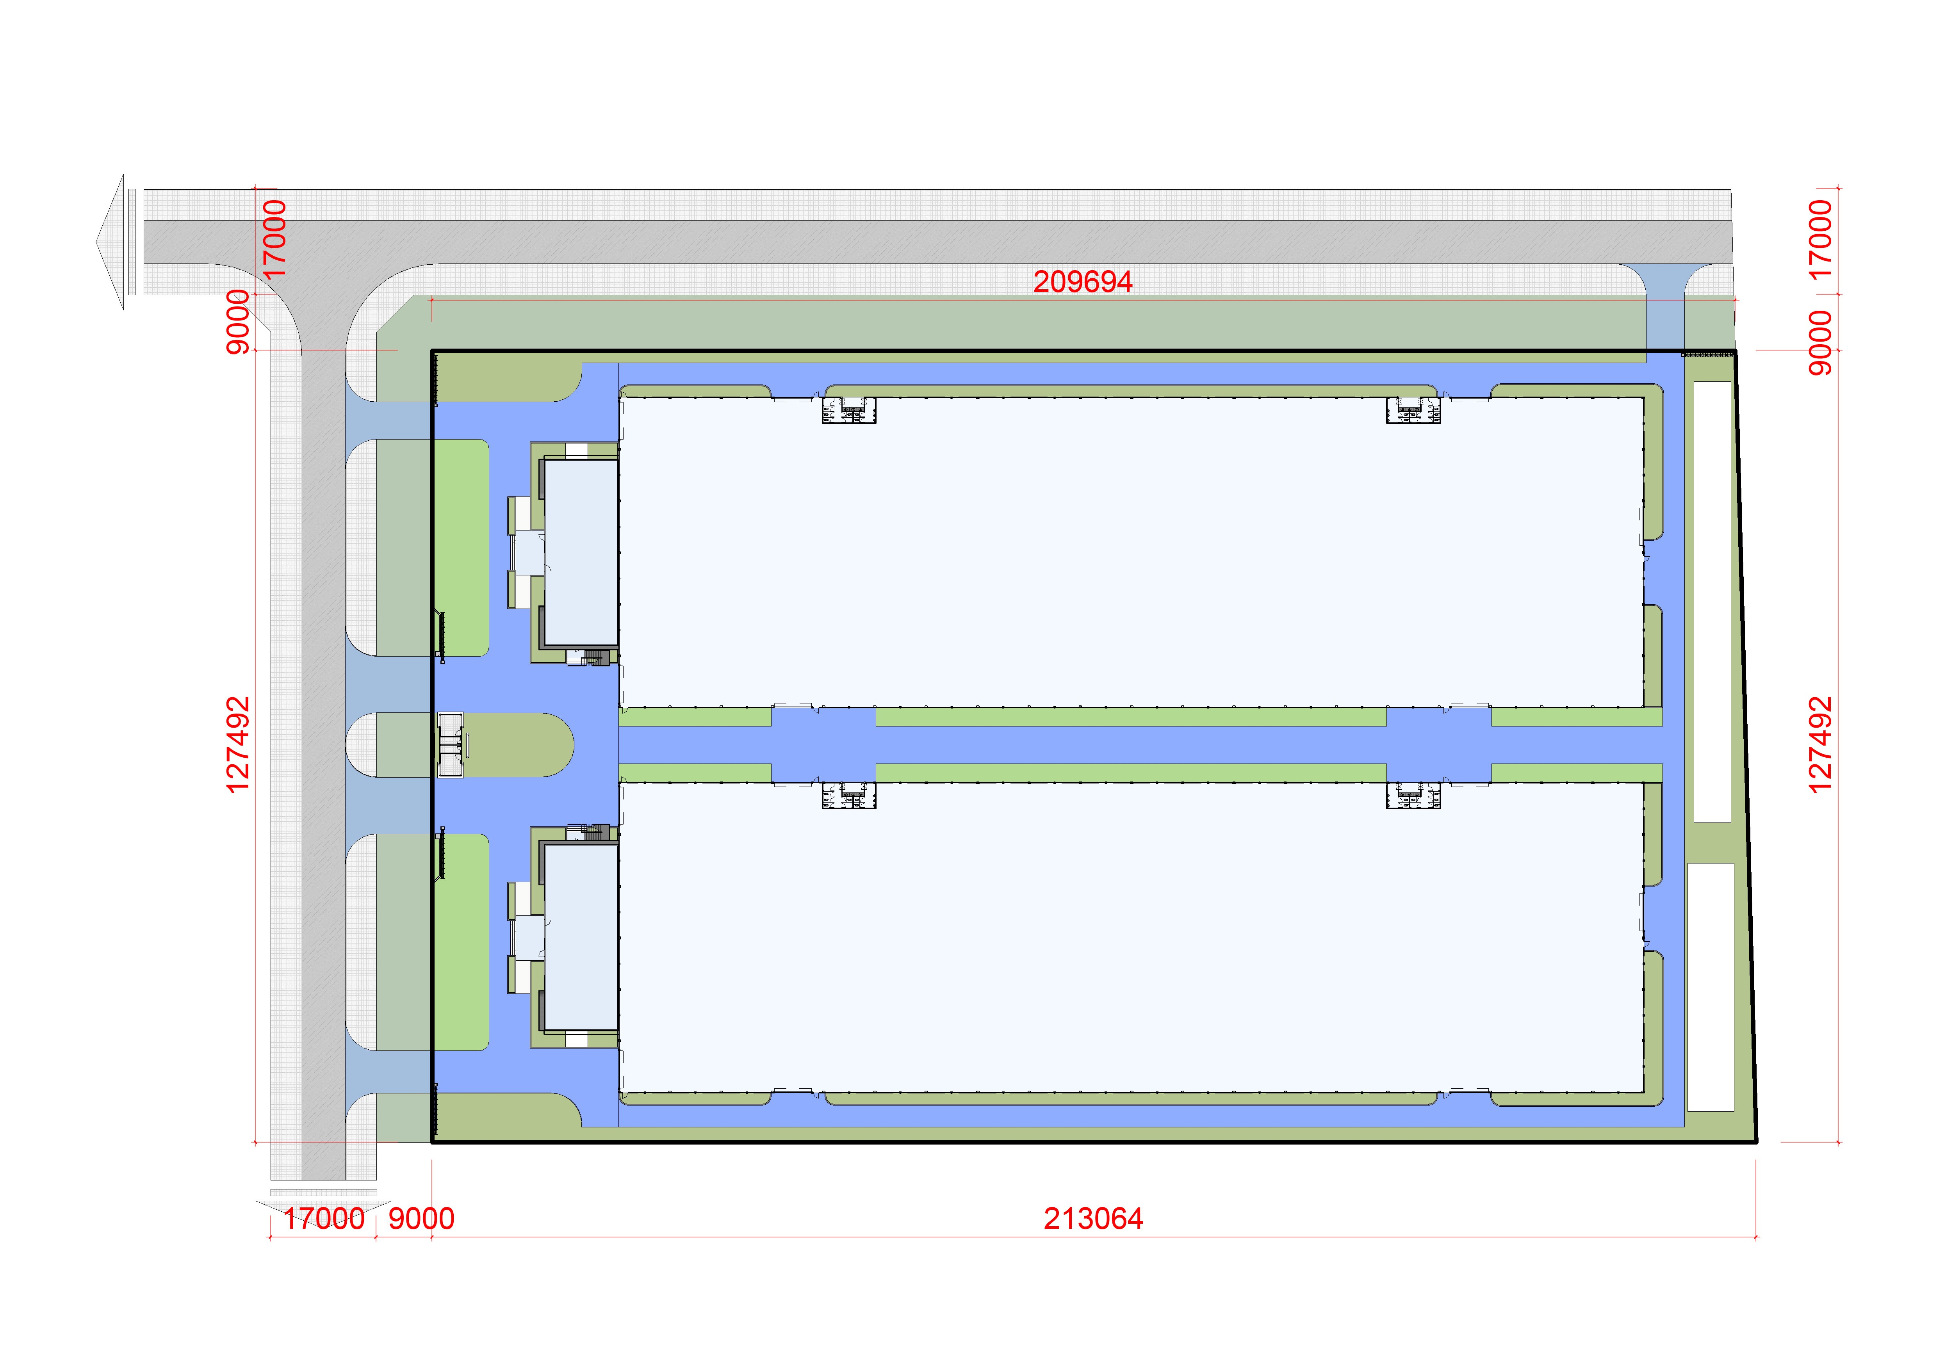











TỔNG THỂ
ĐƯỜNG N1 (LỘ GỚI 17M)
ĐƯỜNG D3 (LỘ GỚI 17M)
SÂN ĐƯỜNG NỘI BỘ (4287.2M2) CÂY XANH - TRỒNG CỎ (5394.3M2M2)

Slide 10











HỆ THỐNG PCCC
3.5M
7.1M
3.5M
3.5M
7.6M
6.0M
7.6M
3.5M
3.5M
7.1M
3.5M

Slide 11
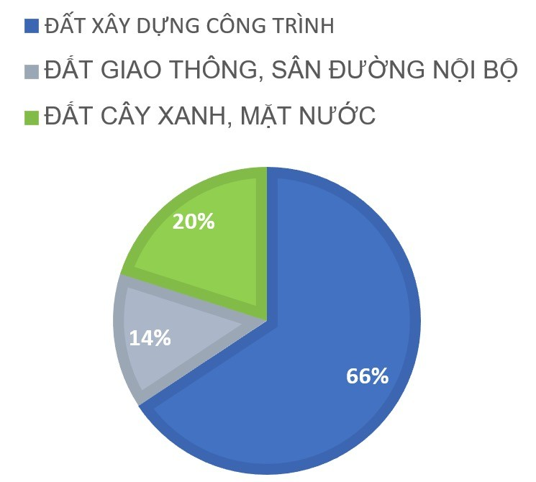
CƠ CẤU SỬ DỤNG ĐẤT
ĐẤT XÂY DỰNG CÔNG TRÌNH
17,706.3 m2
(65.69%)
TỔNG DIỆN TÍCH ĐẤT
26,956.3 m2
ĐẤT GIAO THÔNG, SÂN ĐƯỜNG NỘI BỘ
3,841.8 m2
(14.25%)
ĐẤT CÂY XANH, MẶT NƯỚC
5,408.2 m2
(20.06%)

Slide 12
CƠ CẤU SỬ DỤNG ĐẤT
DIỆN TÍCH ĐẤT
XÂY DỰNG
DIỆN TÍCH SÀN
XÂY DỰNG
HẠNG MỤC
NHÀ XƯỞNG A (165x50)
(1F)
8250m2
8250m2
ĐẤT XÂY DỰNG CÔNG TRÌNH
17,706.3 m2
(65.69%)
NHÀ VĂN PHÒNG A (30x12)
(3F)
402.9m2
1122728.m9m2 2
NHÀ XƯỞNG B (165x50)
(1F)
8250m2
8250m2
NHÀ VĂN PHÒNG B (14x28.4)
(3F)
402.9m2
1122728.m9m2 2
NHÀ VĂN BẢO VỆ (10.25x3.5)
(1F)
35m2
356m2

Slide 13
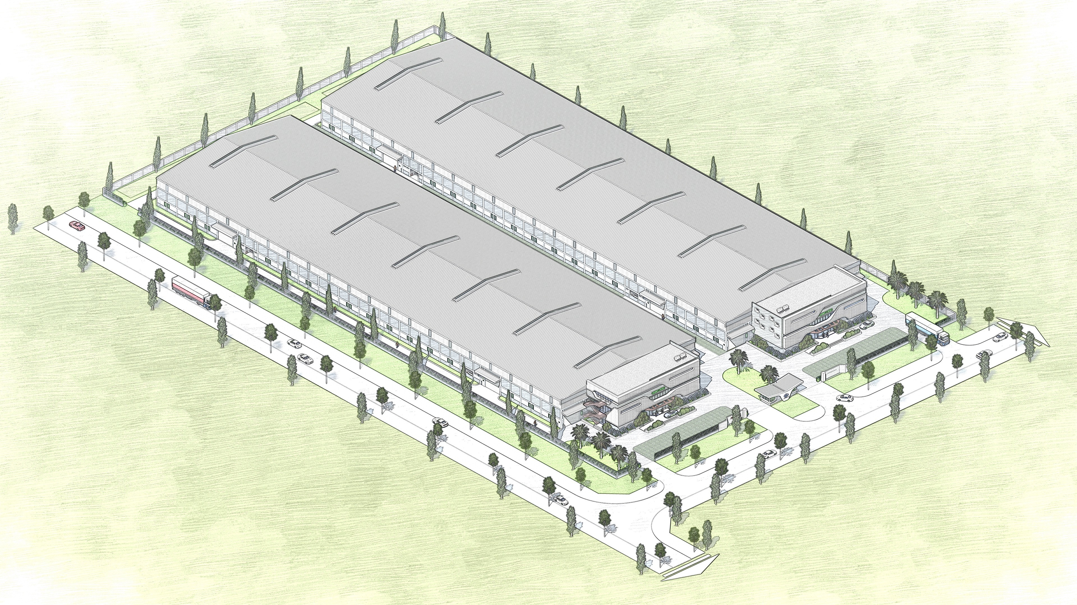
PHỐI CẢNH TỔNG THỂ

Slide 14
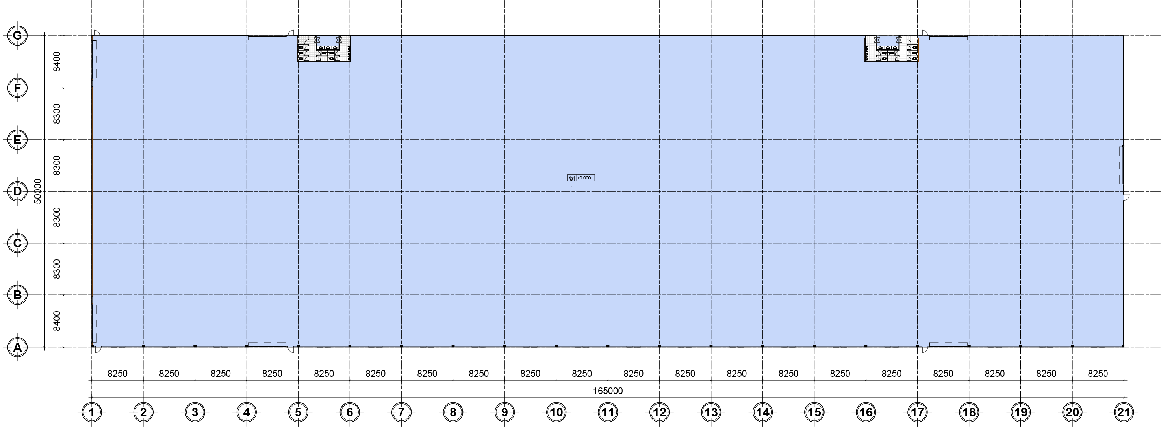

NHÀ XƯỞNG
MẶT BẰNG TẦNG 1 NHÀ XƯỞNG

Slide 15
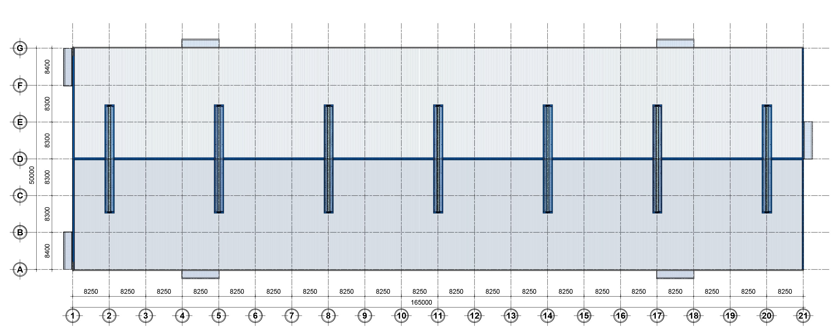

NHÀ XƯỞNG
12,3%
12,3%
12,3%
12,3%
12,3%
12,3%
12,3%
12,3%
12,3%
12,3%
12,3%
12,3%
MẶT BẰNG MÁI NHÀ XƯỞNG

Slide 16
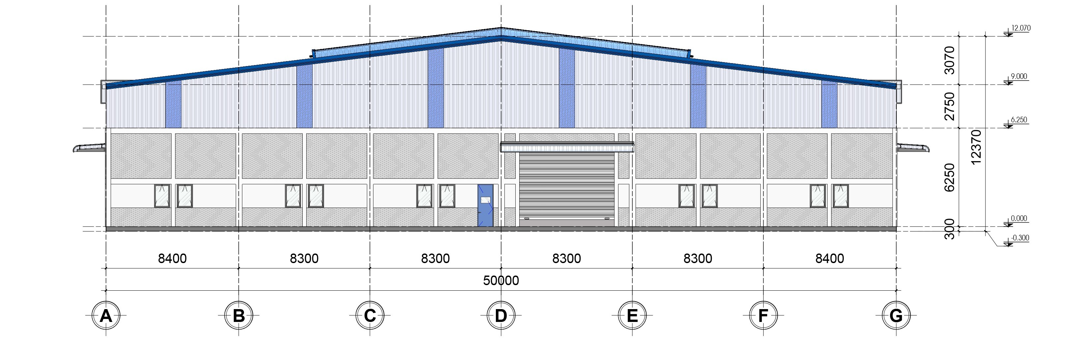



NHÀ XƯỞNG
12,3%
12,3%
MẶT ĐỨNG TRỤC A-G

Slide 17
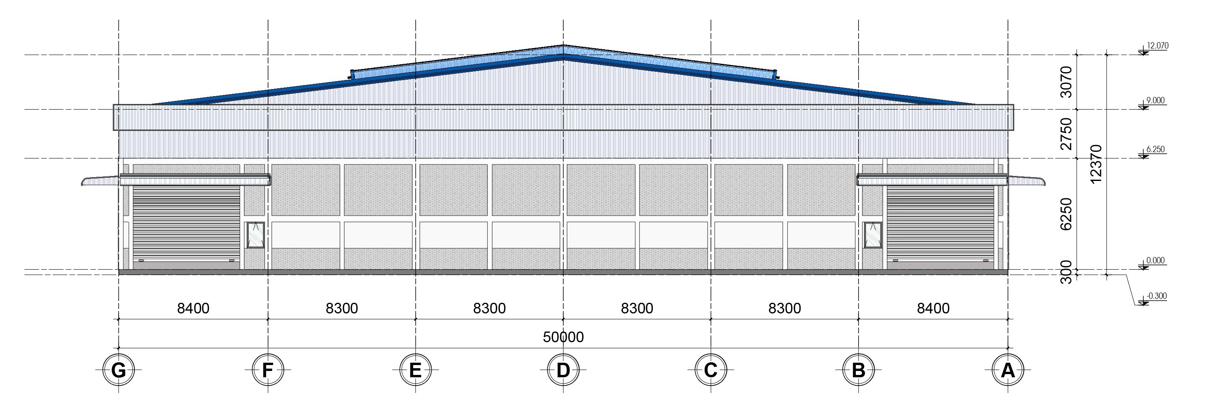
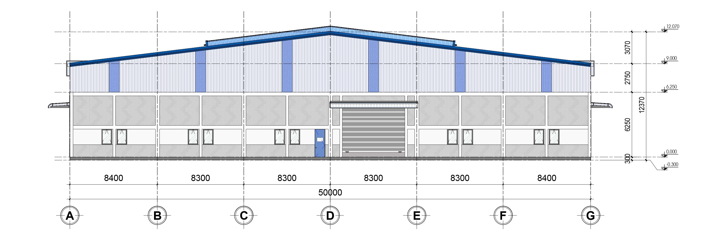


NHÀ XƯỞNG
12,^{3%}
12,3%
12,3%
MẶT ĐỨNG TRỤC G-A

Slide 18
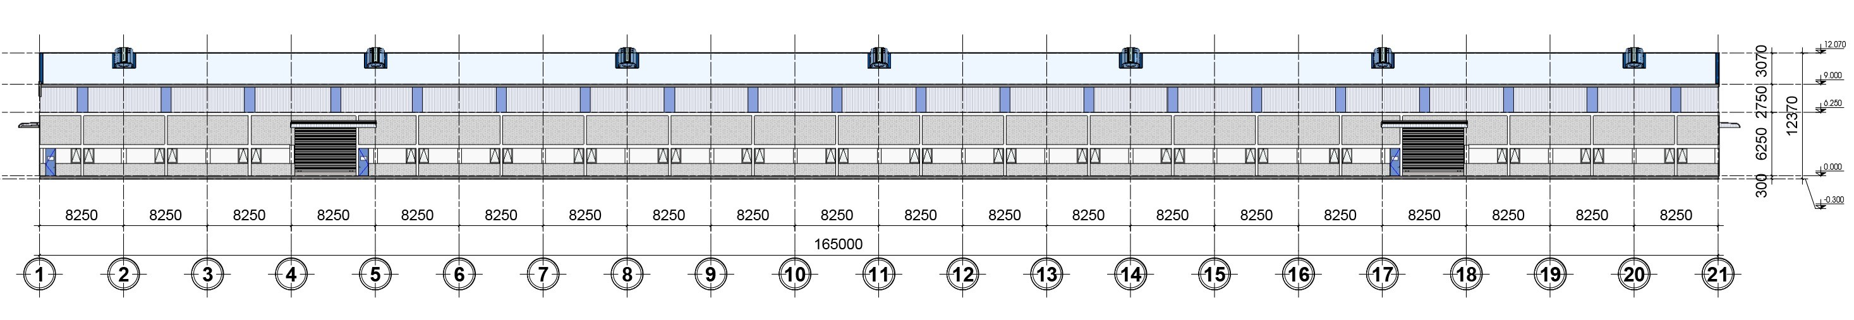


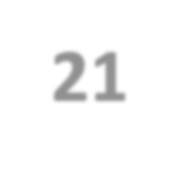
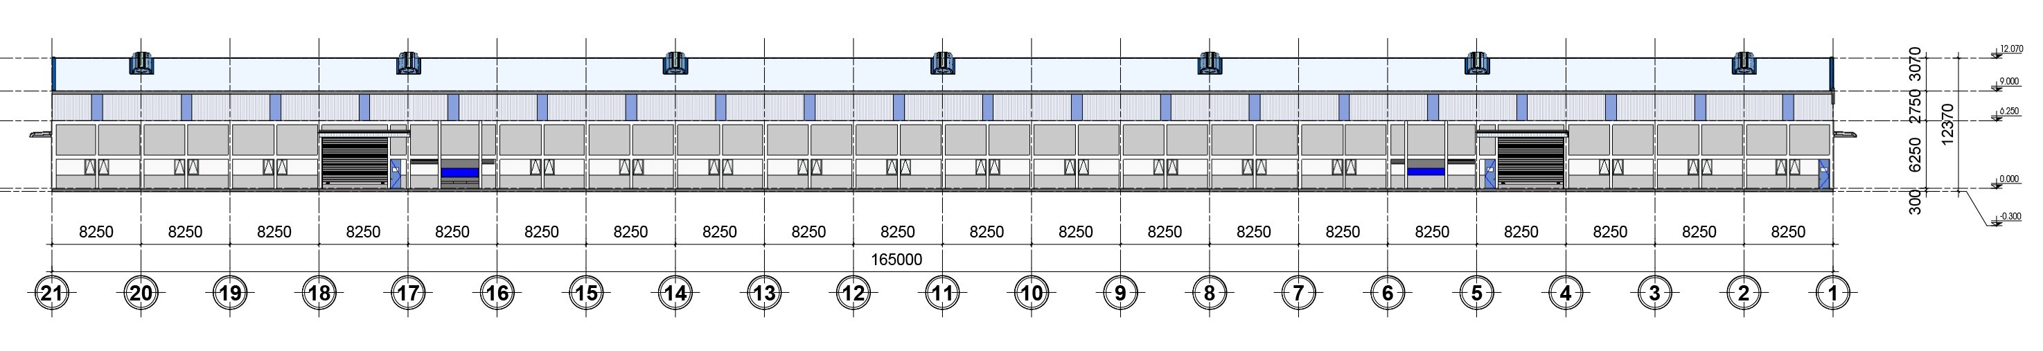
NHÀ XƯỞNG
MẶT ĐỨNG TRỤC 1-21
MẶT ĐỨNG TRỤC 1-21

Slide 19
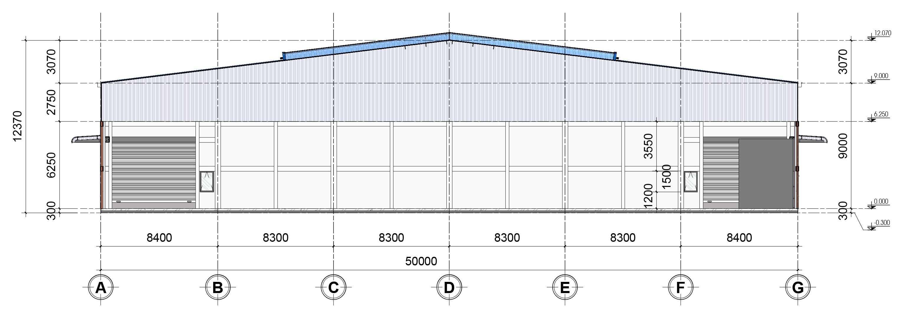

NHÀ XƯỞNG
12,3%
12,3%
MẶT CẮT XƯỞNG ĐIỂN HÌNH

Slide 20
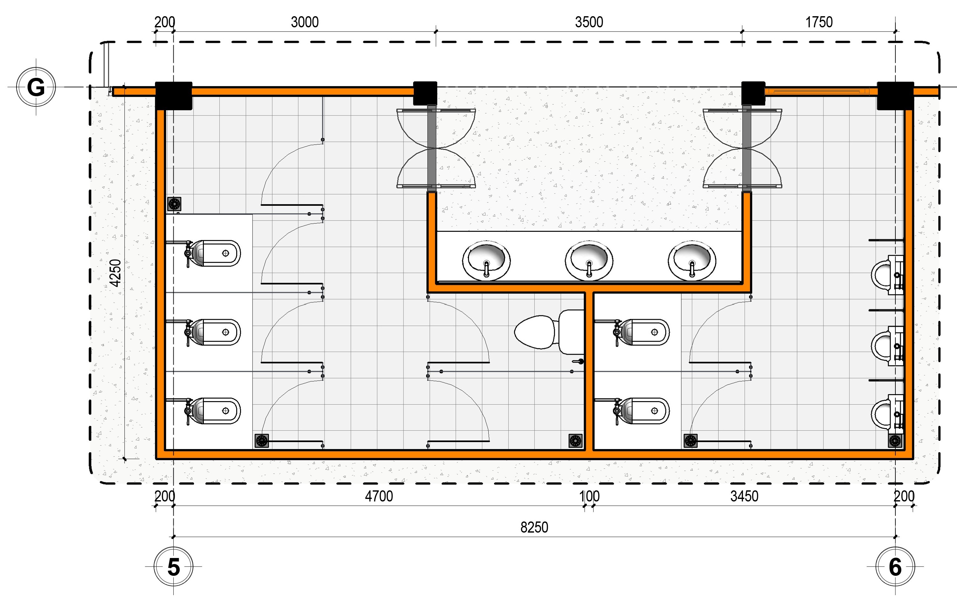

NHÀ XƯỞNG
THIẾT KẾ PHỤC VỤ (1 VỆ SINH)
TỶ LỆ 40% NAM – 60% NỮ
60 CÔNG NHÂN NAM
90 CÔNG NHÂN NỮ
WC NỮ
WC NAM
MẶT BẰNG VỆ SINH ĐIỂN HÌNH

Slide 21
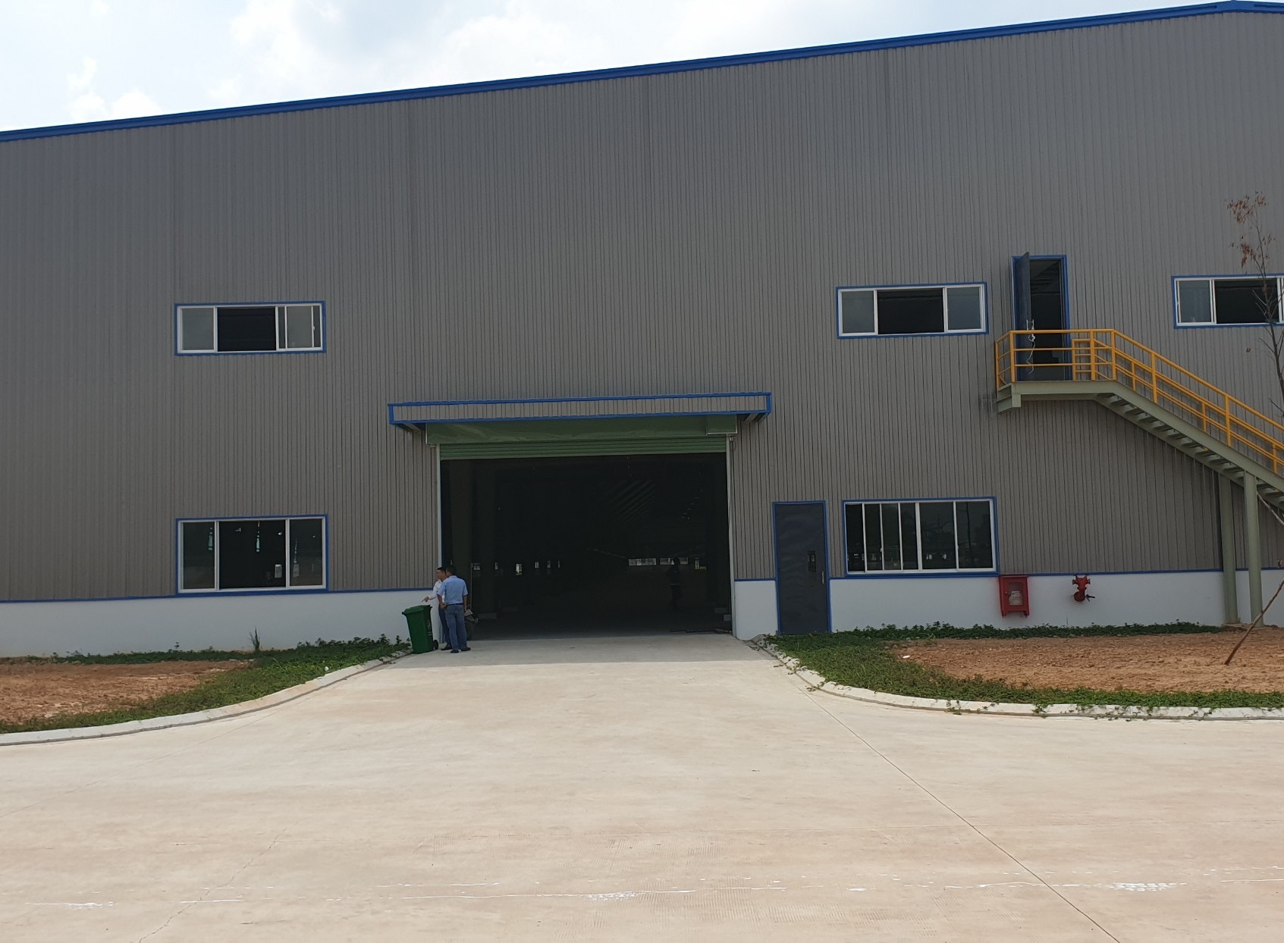
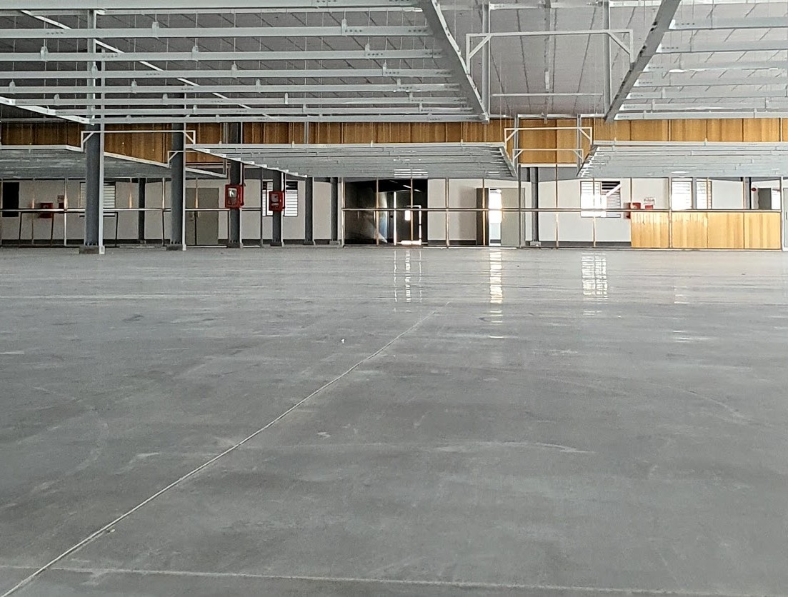
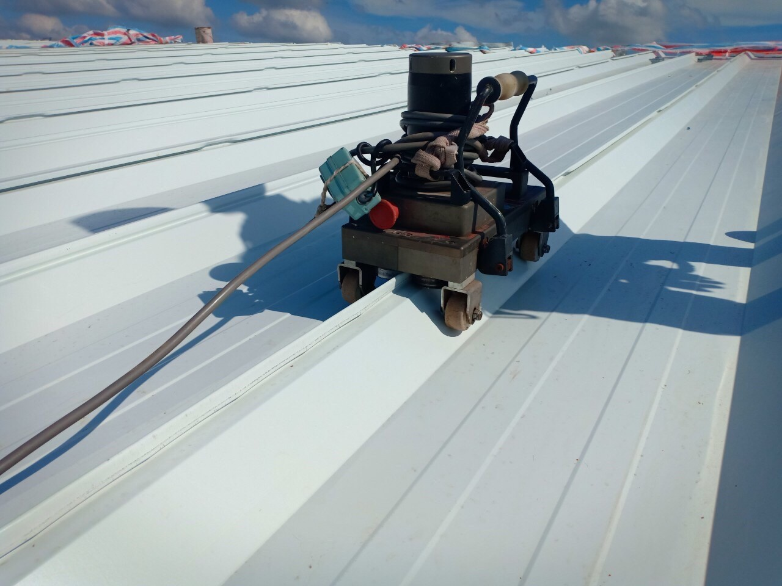
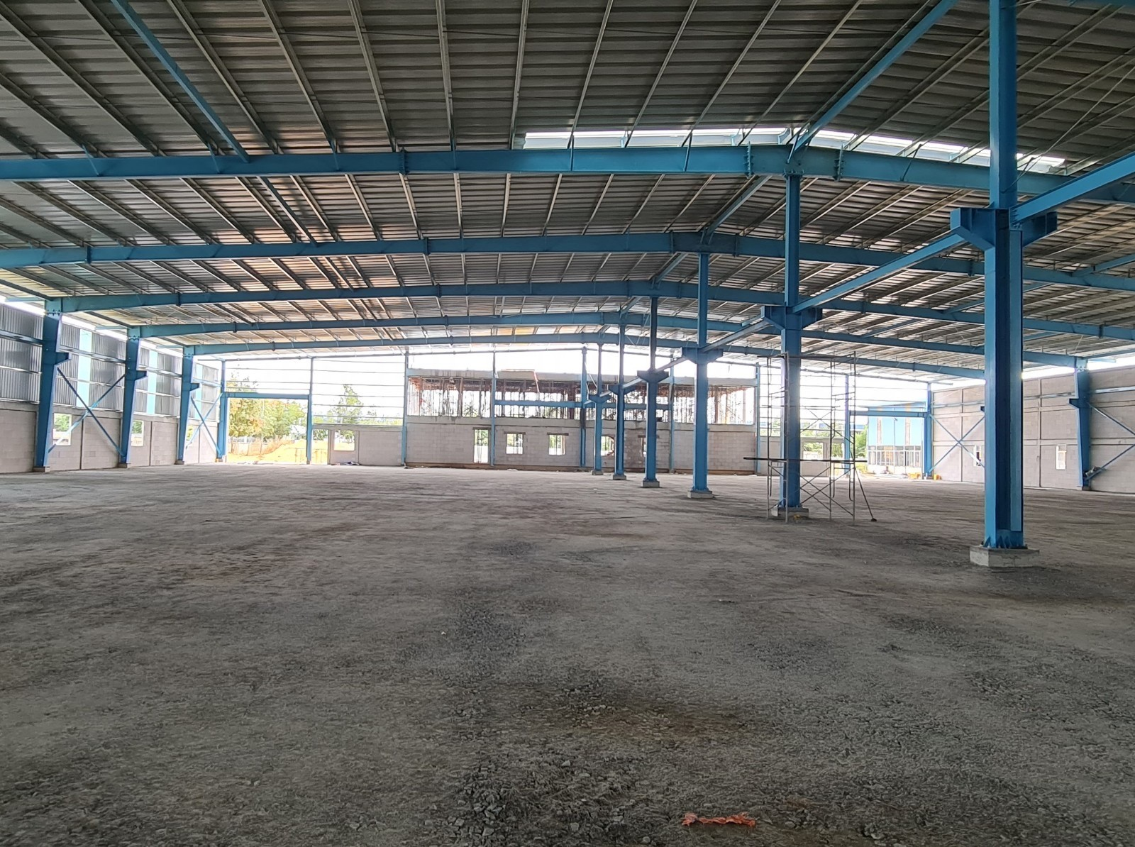
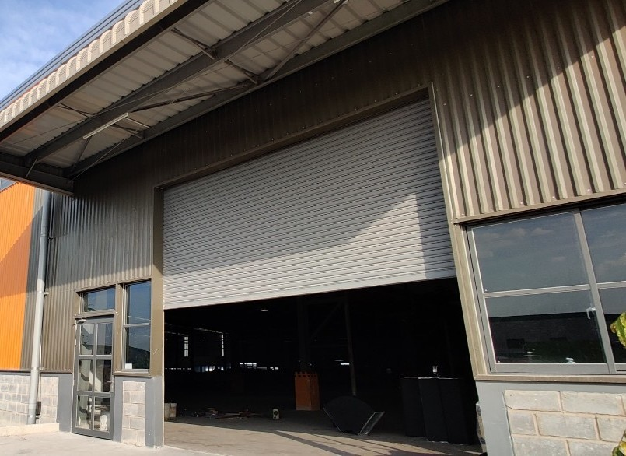
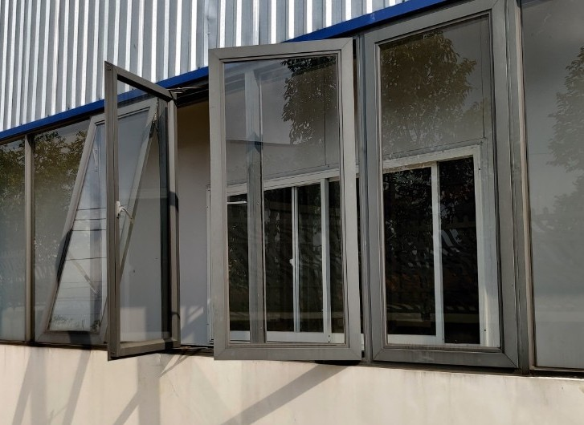
NHÀ XƯỞNG
GIẢI PHÁP VẬT LIỆU
VÁCH
NỀN |  | MÁI
KHUNG KẾT CẤU
CỬA ĐI
CỬA SỔ

Slide 22
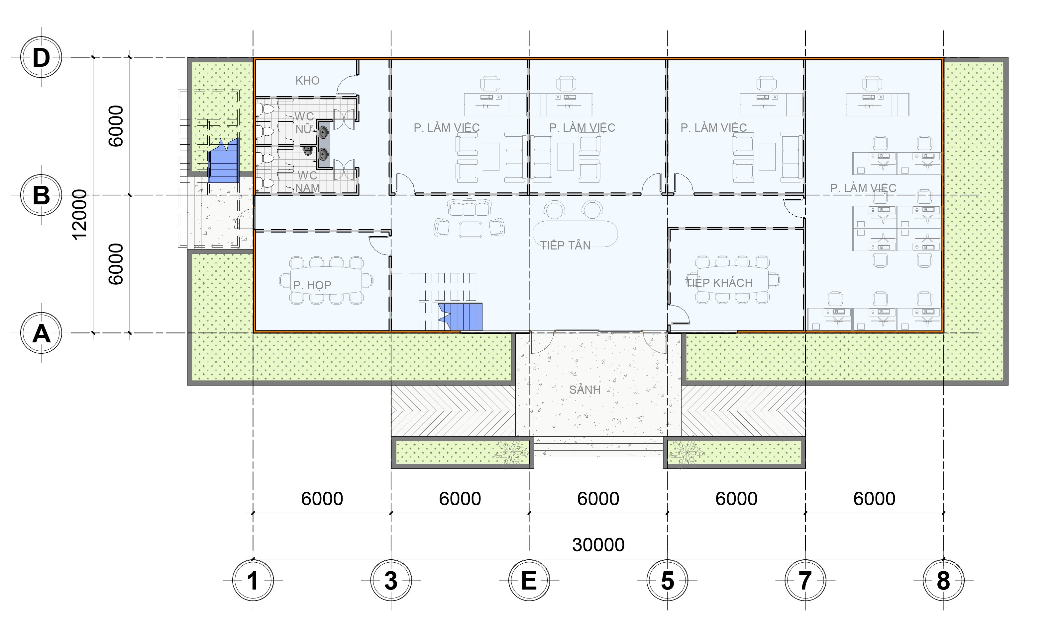

NHÀ VĂN PHÒNG
MẶT BẰNG TẦNG 1

Slide 23
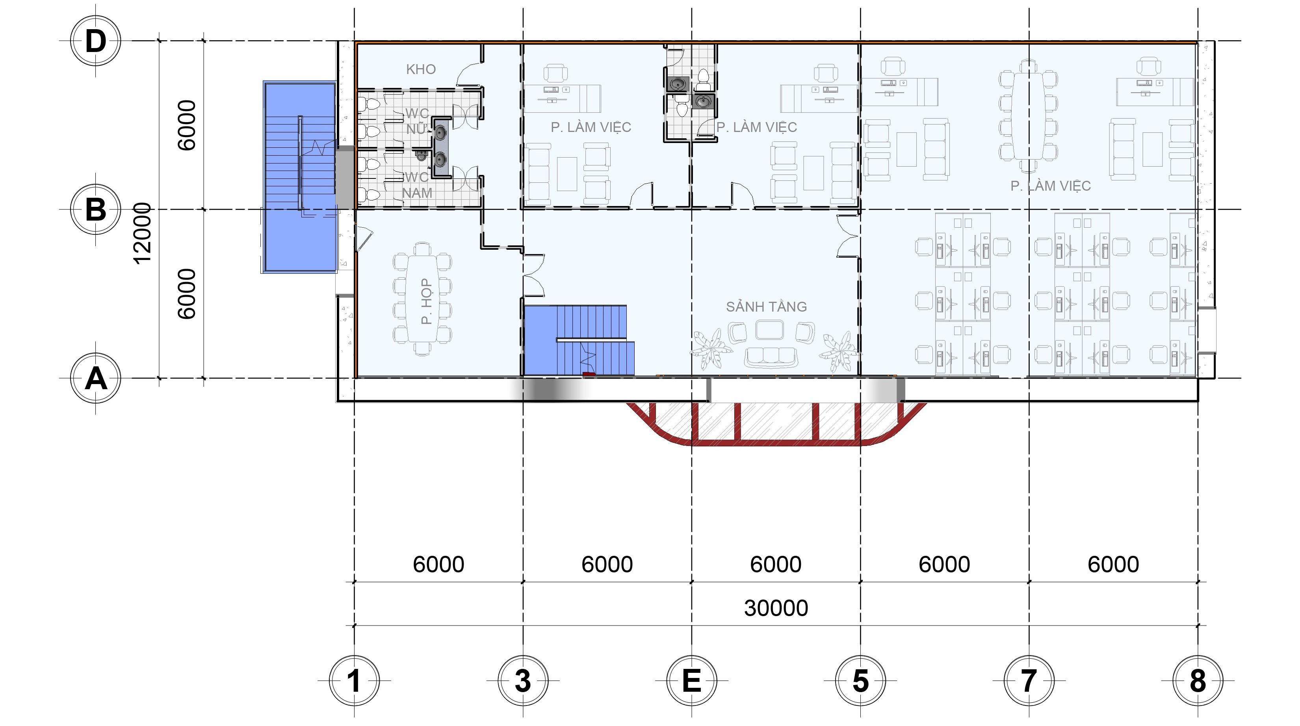

NHÀ VĂN PHÒNG
MẶT BẰNG TẦNG 2

Slide 24
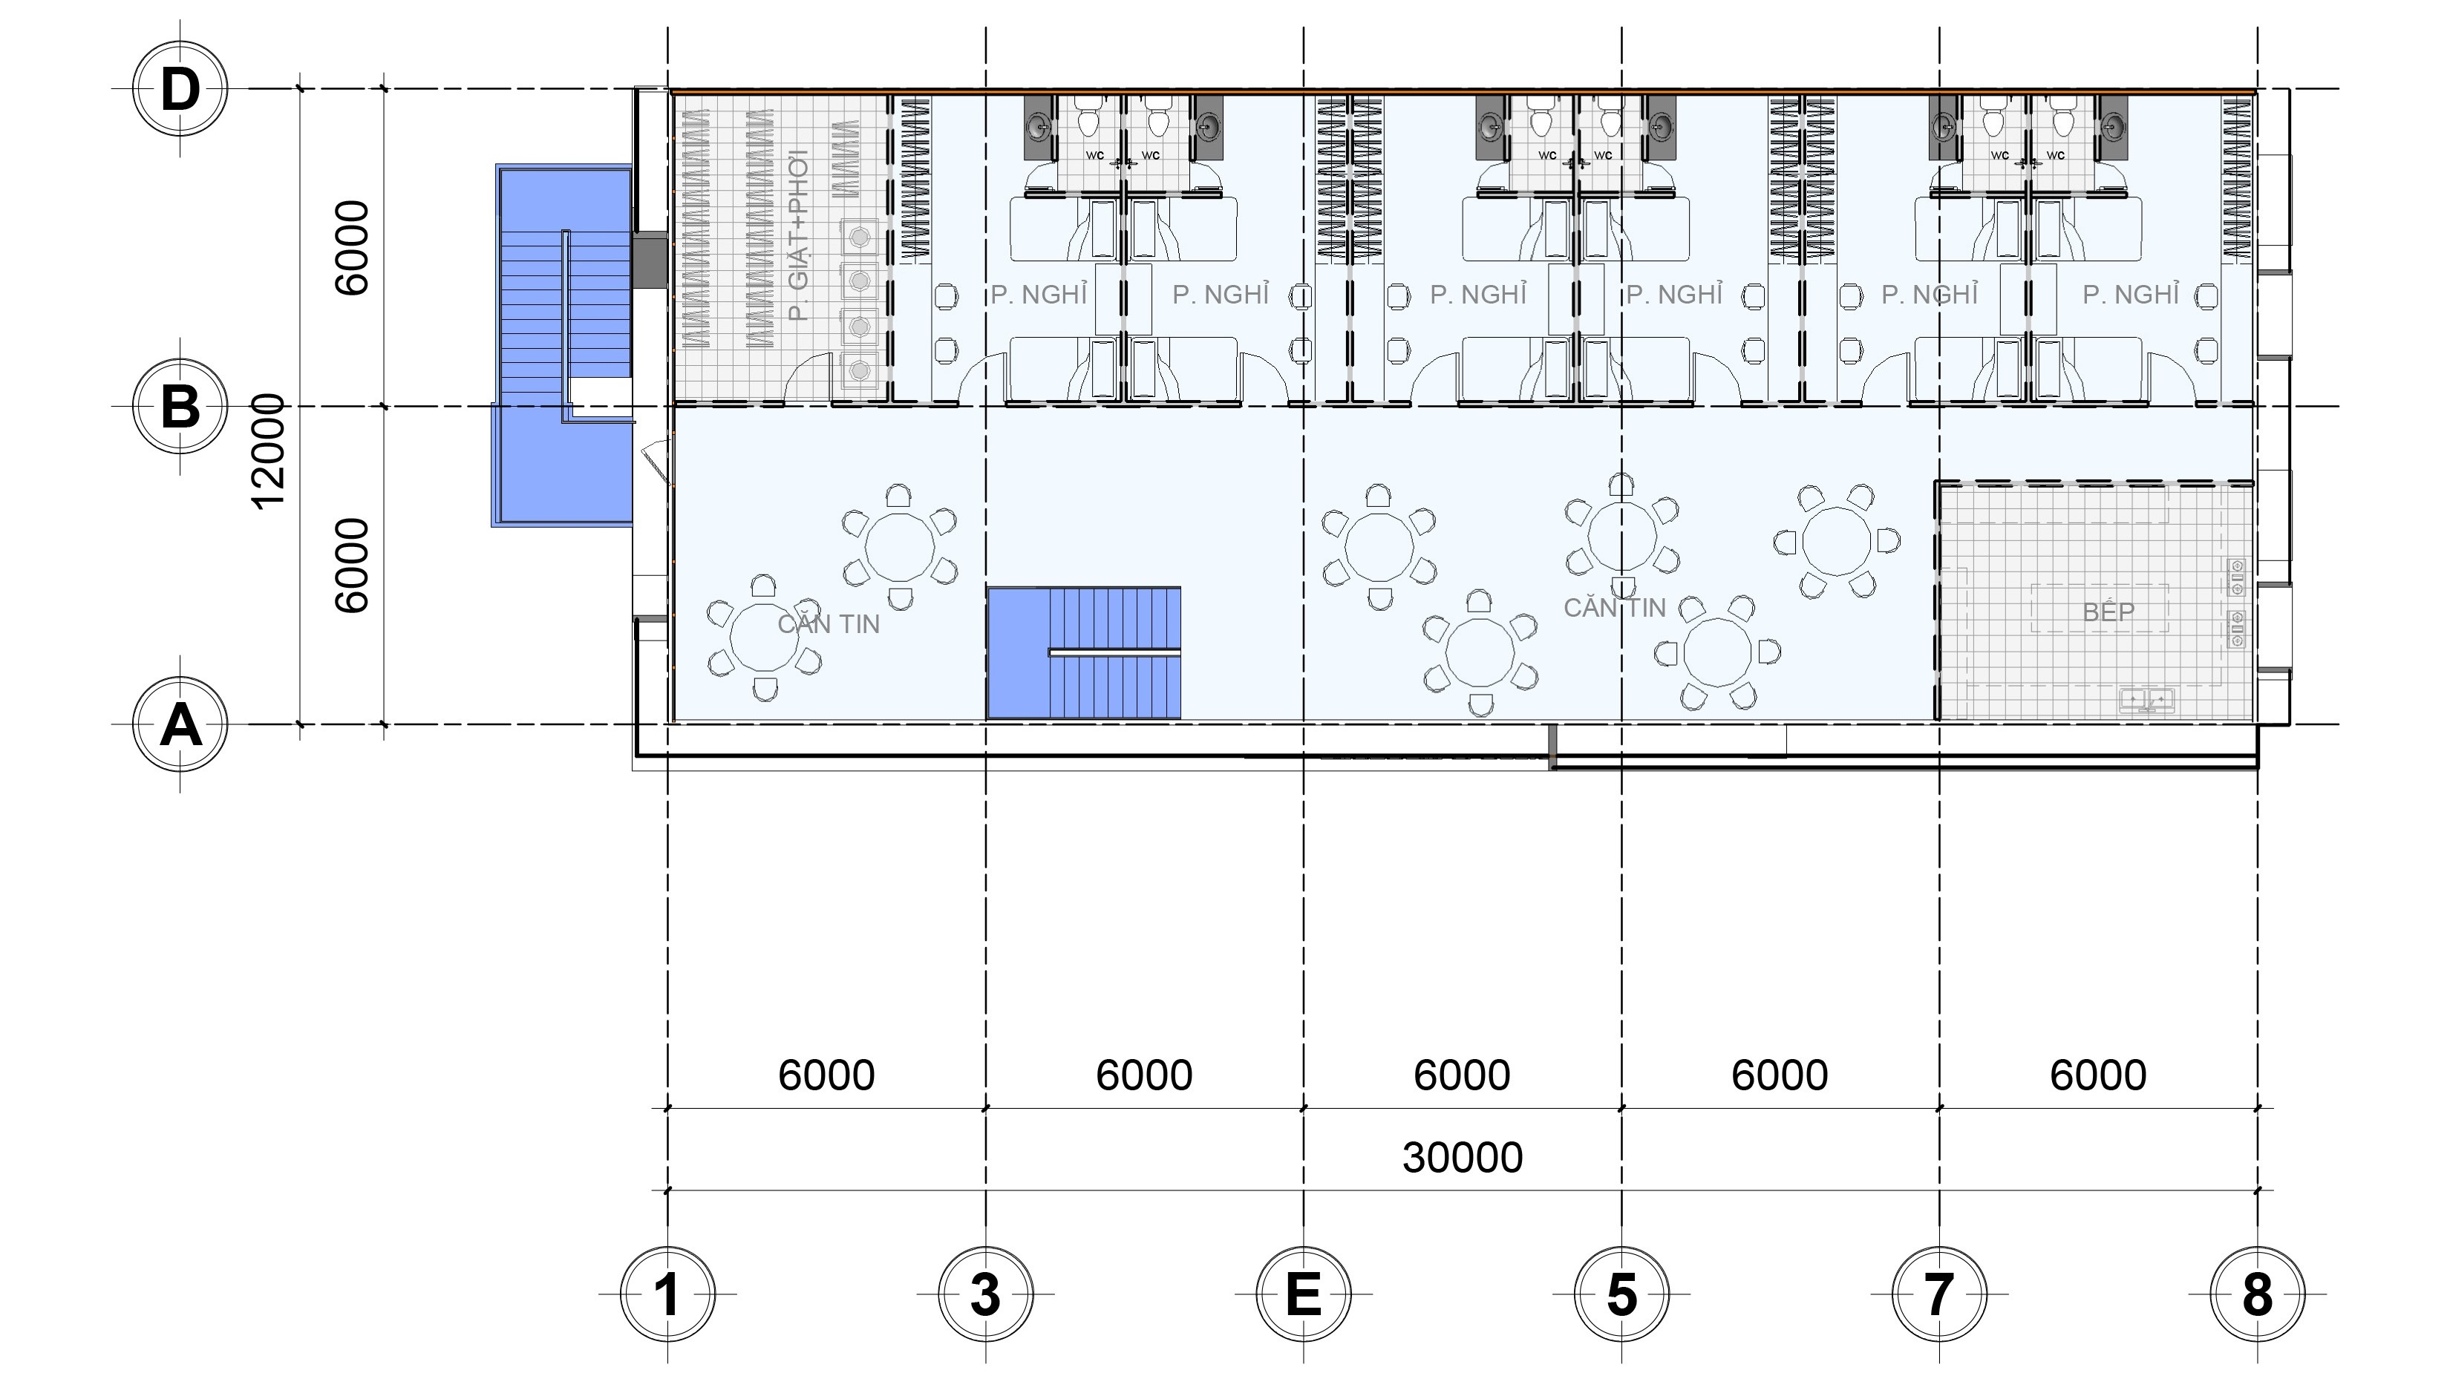

NHÀ VĂN PHÒNG
MẶT BẰNG TẦNG 3

Slide 25
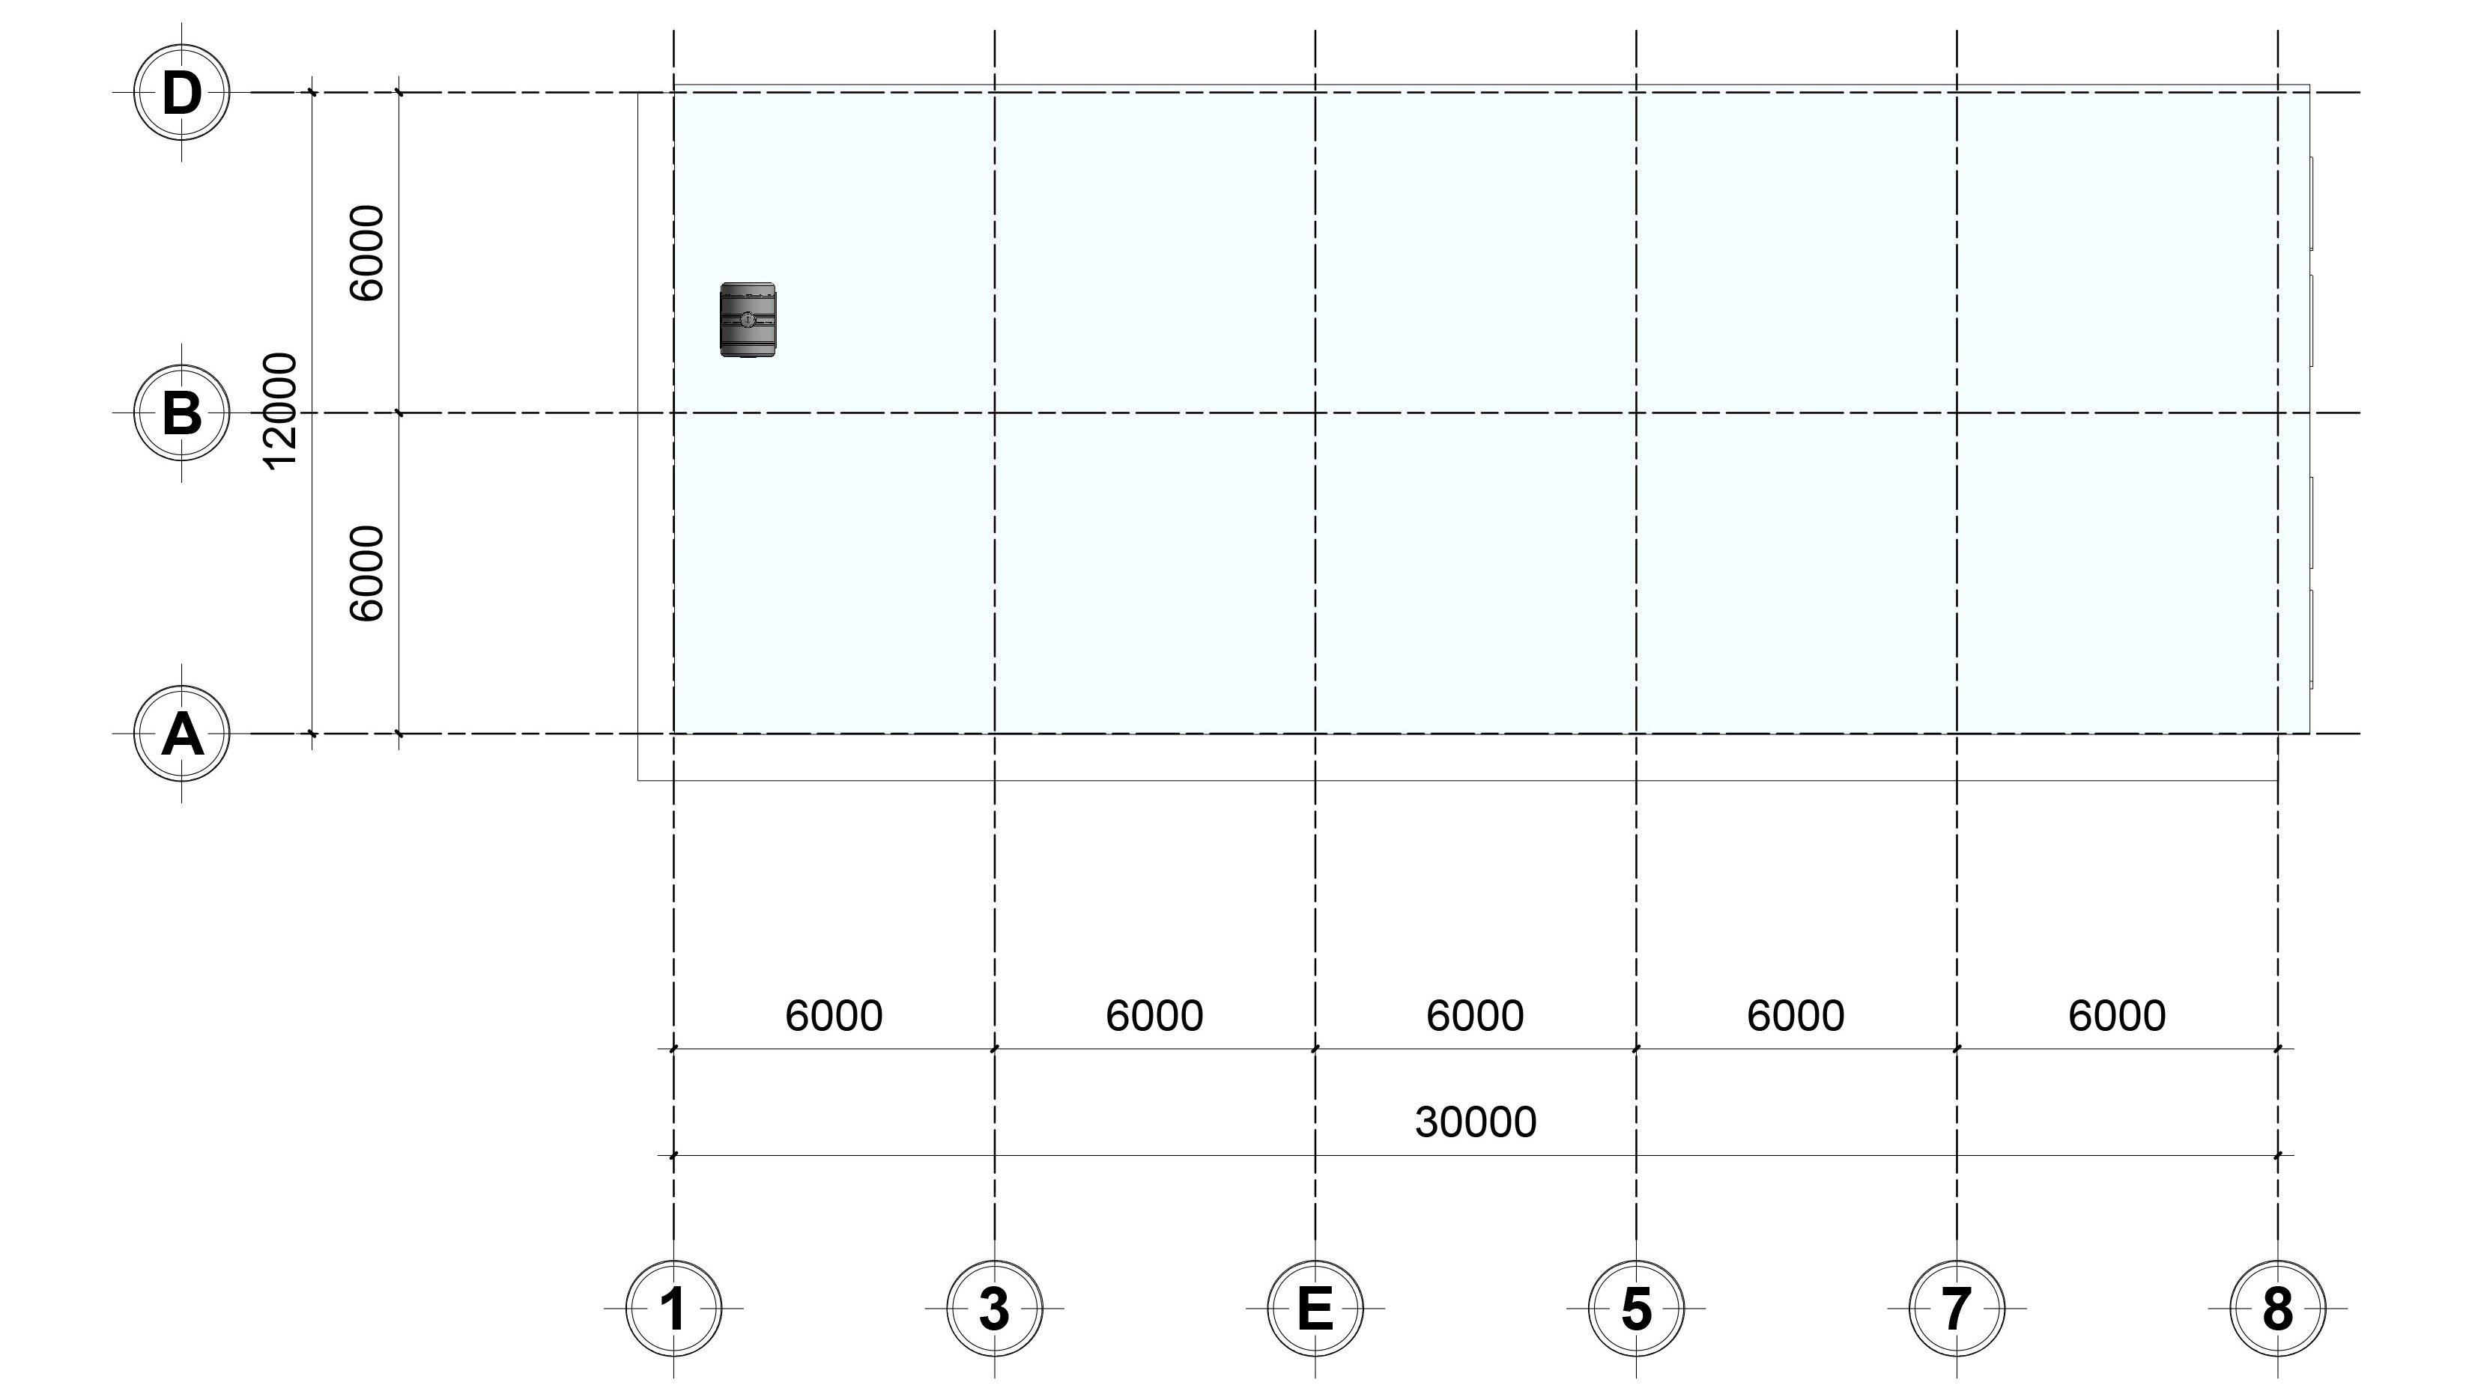

NHÀ VĂN PHÒNG
2,5%
2,5%
2,5%
MẶT BẰNG MÁI

Slide 26
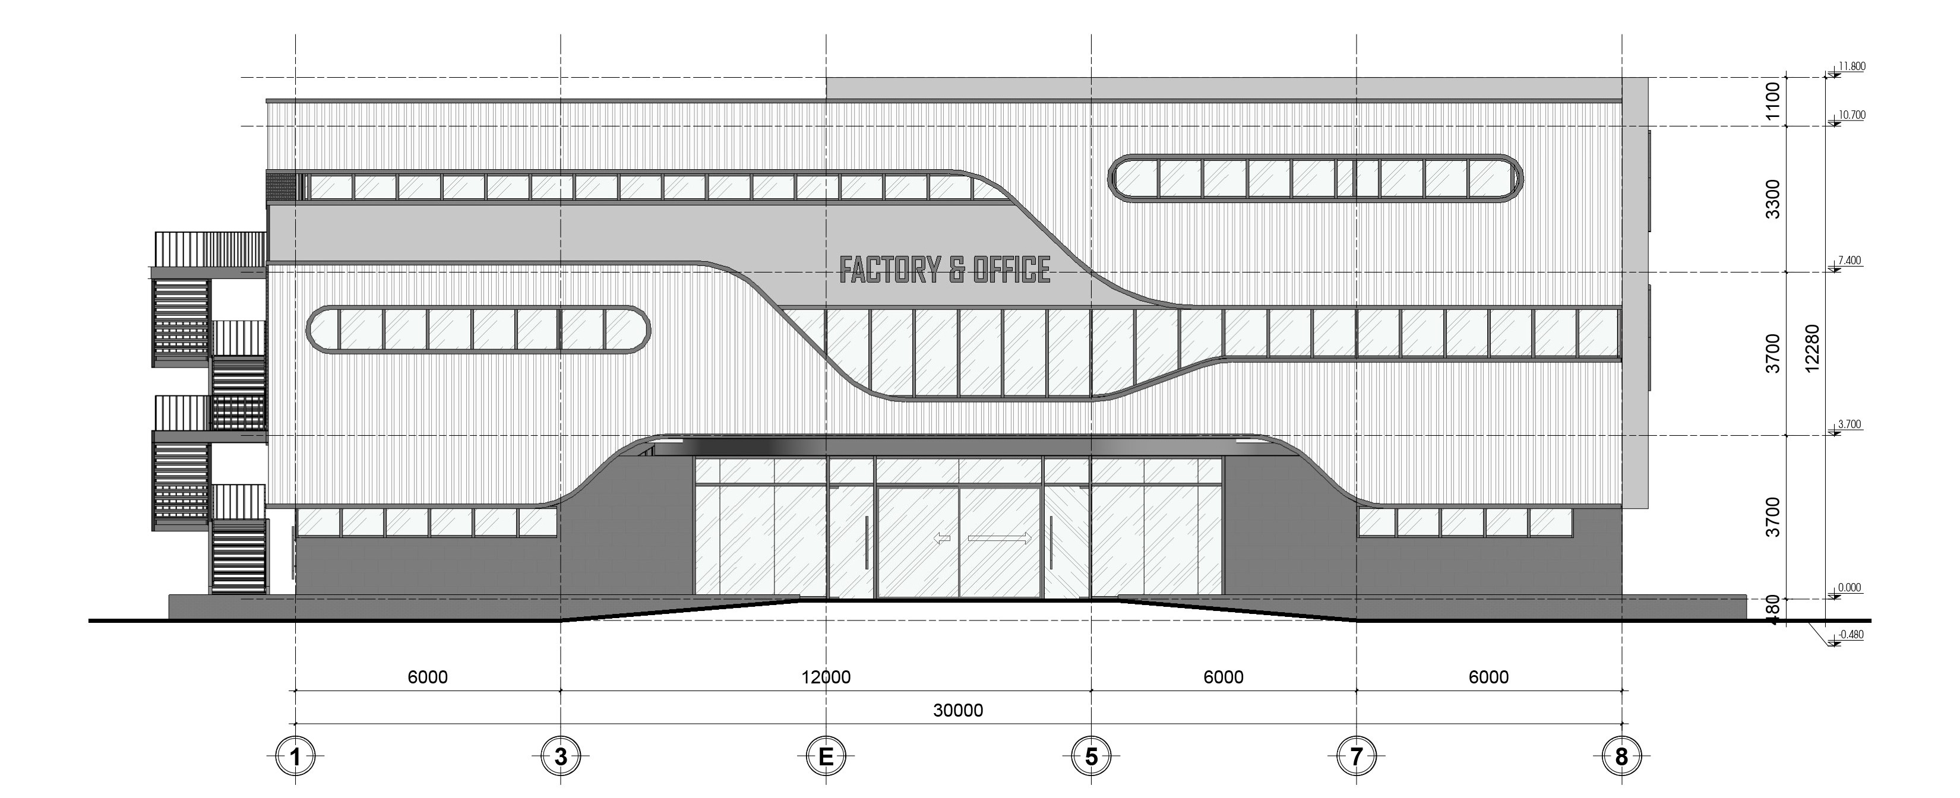



NHÀ VĂN PHÒNG
MẶT ĐỨNG TRỤC 1-8

Slide 27
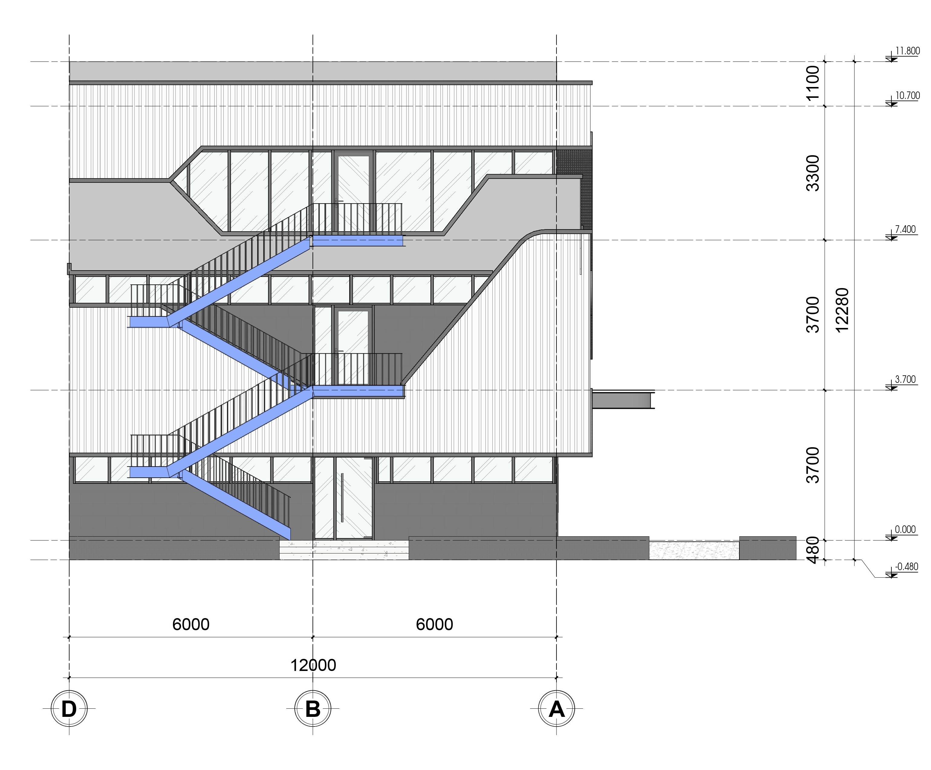
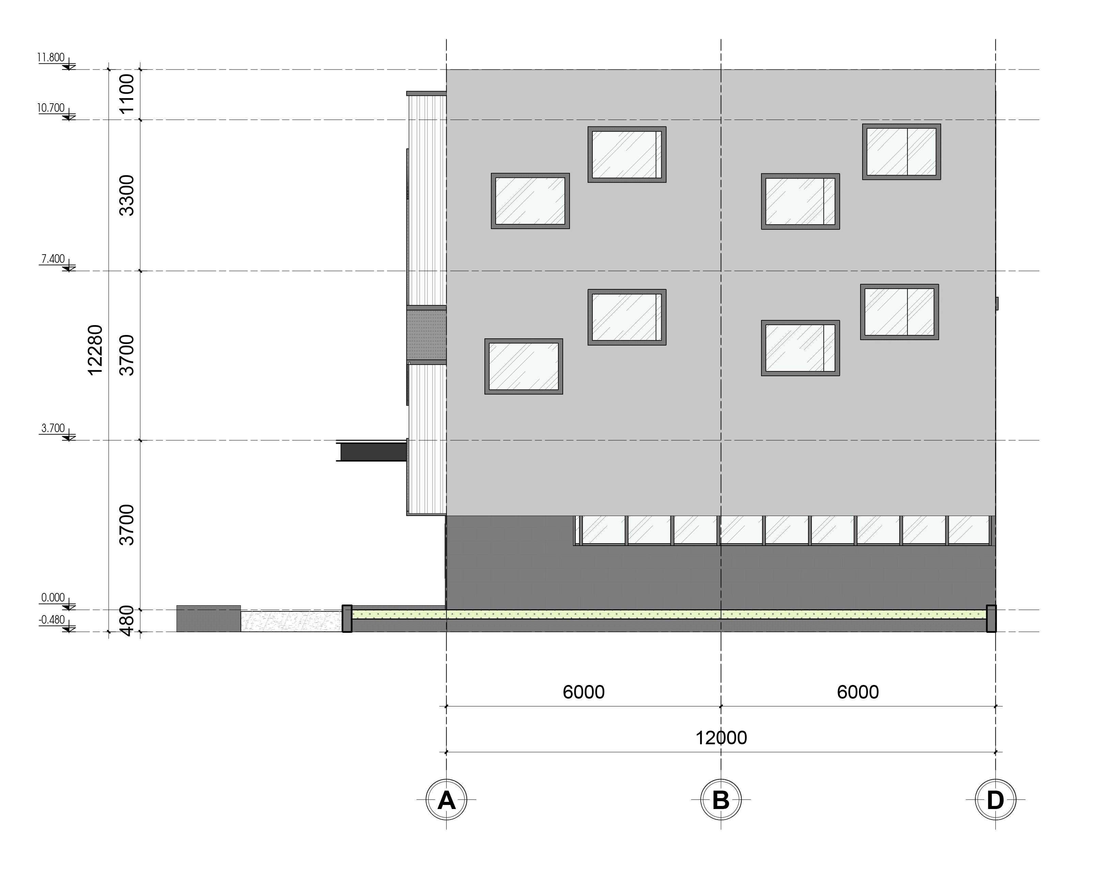




NHÀ BẢO VỆ
MẶT ĐỨNG TRỤC D-A
MẶT ĐỨNG TRỤC A-D

Slide 28
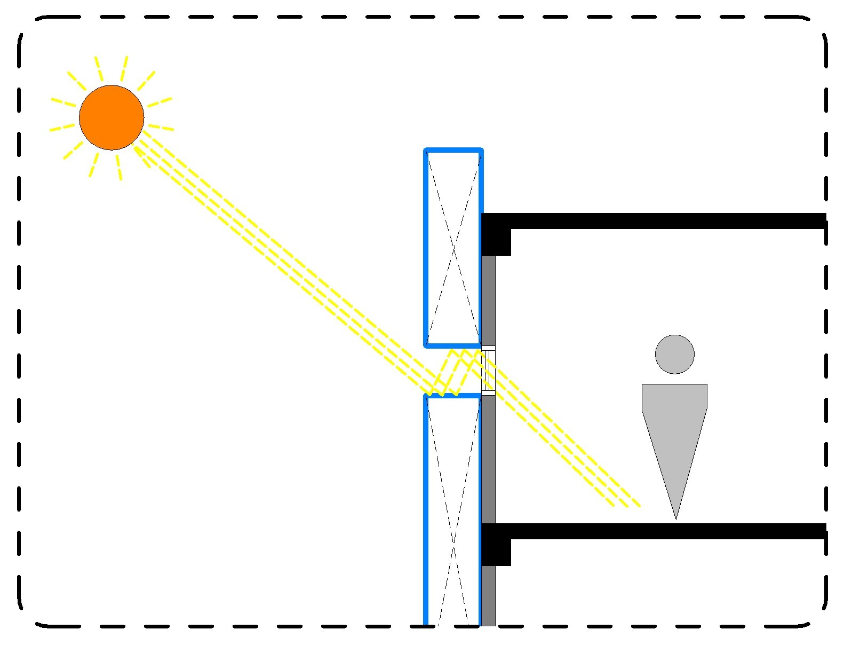

NHÀ VĂN PHÒNG
TRÁNH BỨC XẠ TRỰC TIẾP TỪ MẶT TRỜI VÀO BÊN TRONG CÔNG
TRÌNH
CHỐNG NÓNG CHO KHÔNG GIAN BÊN TRONG
ĐIỀU TIẾT ÁNH SÁNG-CHỐNG CHÓI
LỚP VỎ BÊN NGOÀI
ĐẢM BẢO TẦM NHÌN
ÁNH SÁNG MẶT TRỜI
HẠN CHẾ MƯA TẠT – CHỐNG THẤM TƯỜNG BAO
BÊN NGOÀI
BÊN TRONG
TIẾT KIỆM CHI PHÍ ĐẦU TƯ
TƯỜNG BAO
TẦM NHÌN ĐẢM BẢO
ÁNH SÁNG TÁN XẠ
LỚP VỎ BÊN NGOÀI
TƯỜNG BAO
GIẢI PHÁP MẶT ĐỨNG CÔNG TRÌNH HƯỚNG TÂY

Slide 29
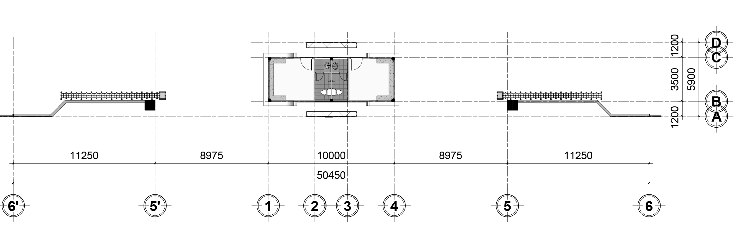

CỔNG - NHÀ BẢO VỆ
MẶT BẰNG TẦNG 1

Slide 30
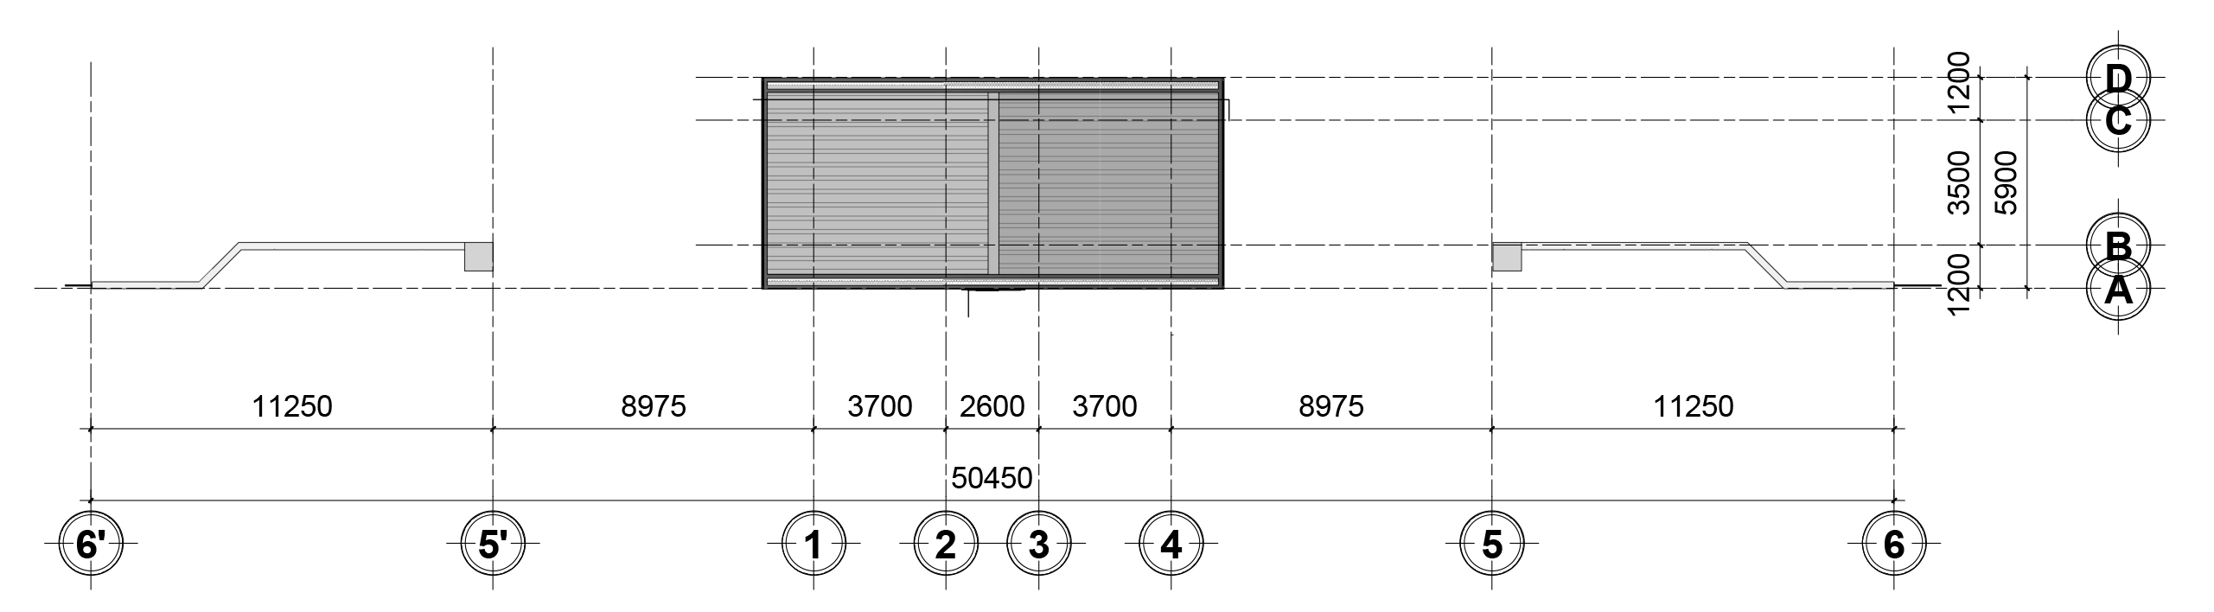
CỔNG - NHÀ BẢO VỆ
14%
14%
MẶT BẰNG MÁI

Slide 31
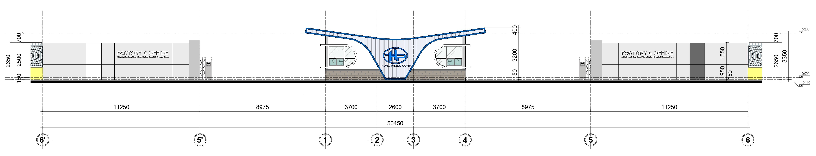

CỔNG - NHÀ BẢO VỆ
14%
14%
MẶT ĐỨNG CHÍNH

Slide 32


PHƯƠNG ÁN 1

Slide 33

PHƯƠNG ÁN 1

Slide 34

PHƯƠNG ÁN 1

Slide 35

PHƯƠNG ÁN 1

Slide 36

PHƯƠNG ÁN 1

Slide 37

PHƯƠNG ÁN 1

Slide 38

PHƯƠNG ÁN 1

